Slide 1
ポートフォリオ
とう うごう
竇 宇豪

Slide 3
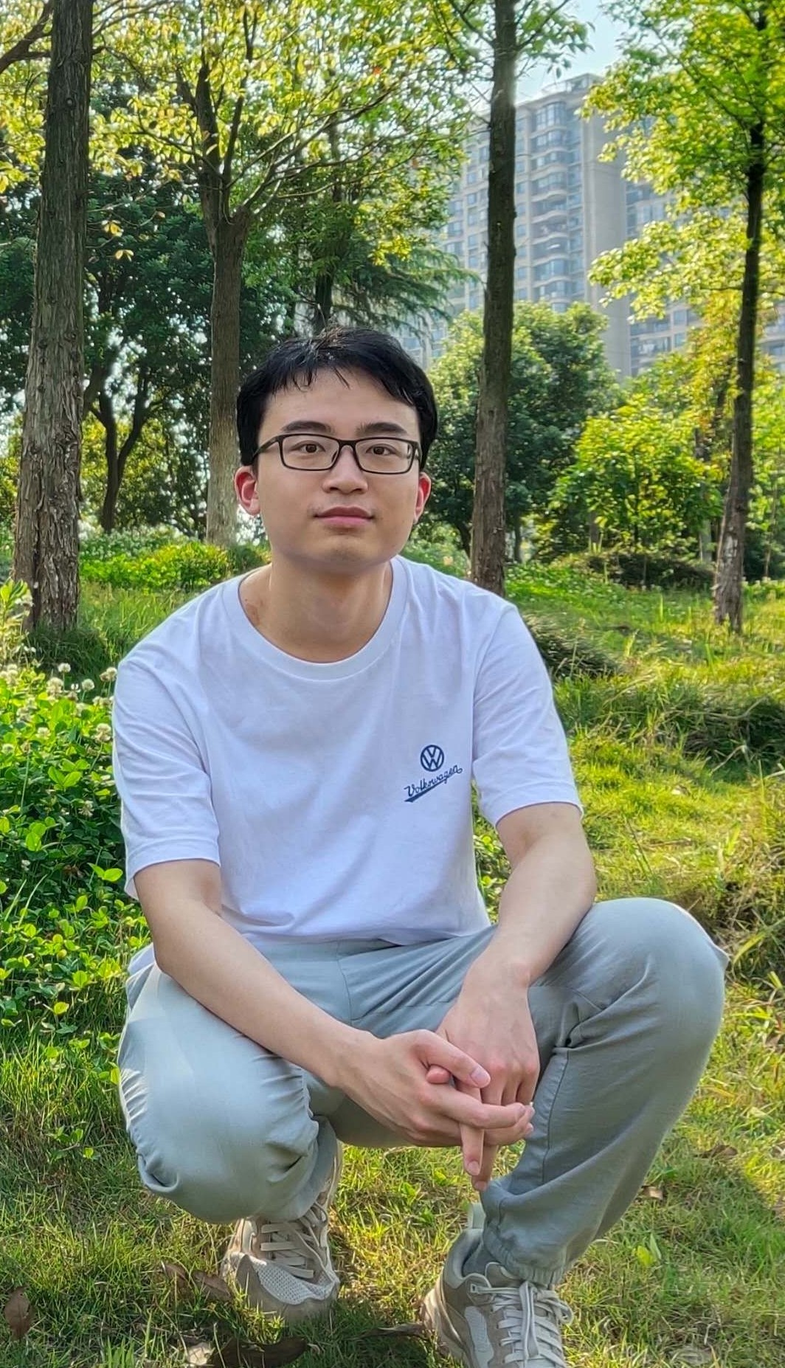
竇 宇豪
PROFILE
生年月日
1999 年 1 月 29 日
学歴
東京都立大学大学院 システムデザイン研究科
インダストリアルアート学科
北京郵電大学 計算機学部
コンピュータサイエンスとテクノロジー学科
研究内容
深層学習による顔アニメーションリターゲティング
目標
ゲーム開発に携わりたい！
スキル
プログラミング言語: C/C++, C#, Python, HLSL/GLSL
プログラミングAPI: Unity, Direct3D 12, OpenGL

Slide 4
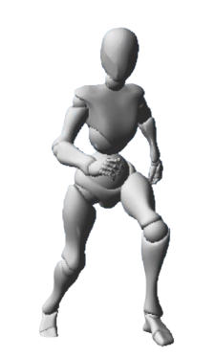
CONTENTS
1. Meng Engine
ゼロから自作したアニメーションエンジン
2. ゲーム：Super Blast Bros.
プレイヤーが対戦できるオンラインスマホゲーム
3. アニメーションについて
キャラクターと物理ベースのアニメーションの技術
4. レンダリングについて
リアルタイムレンダリングとレイトレーシングの技術
5. インターンシップ
参加したインターの内容と作品
6. 研究内容
今までの研究と発表した論文

Slide 5
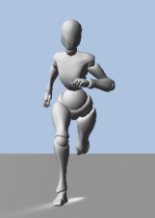
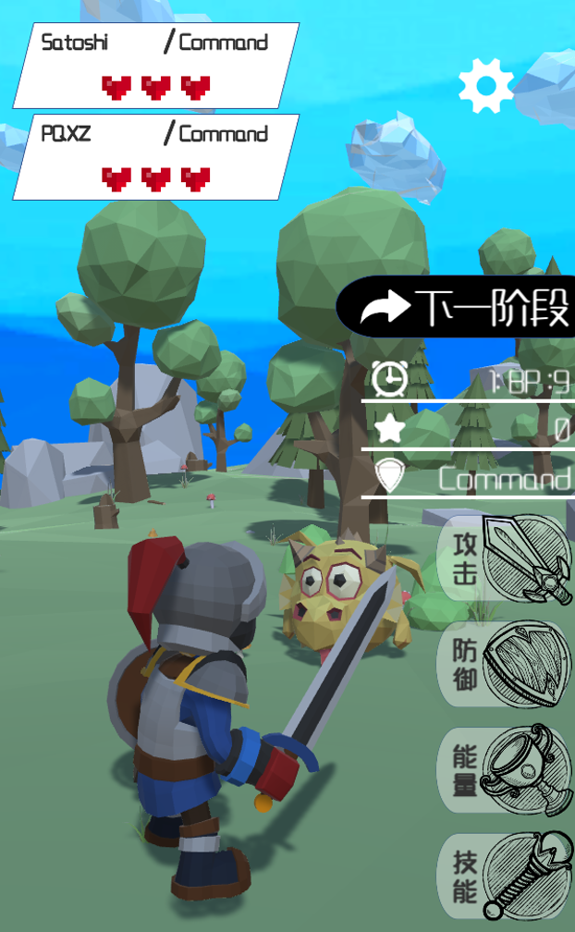
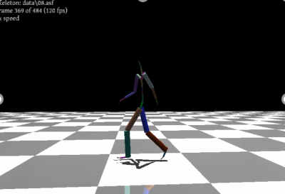
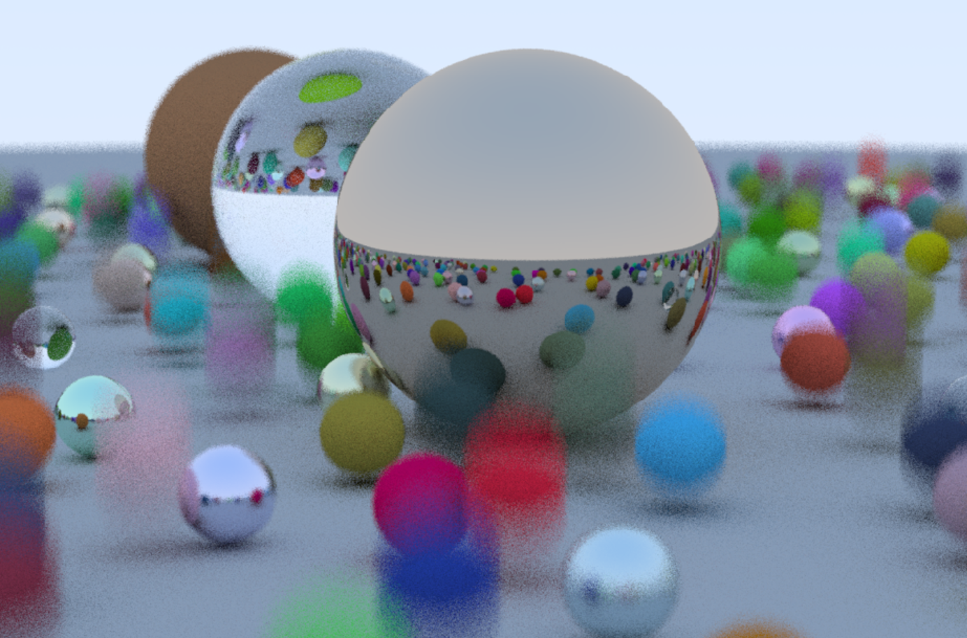
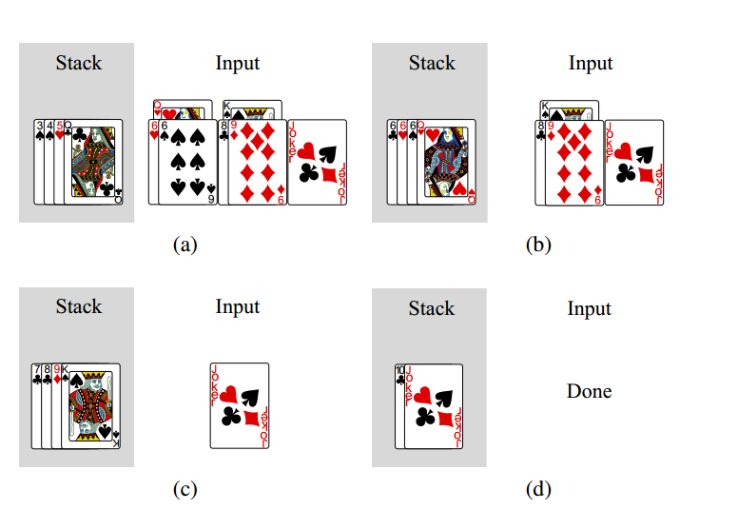
PREVIEW
01
02
03
04
06

Slide 6
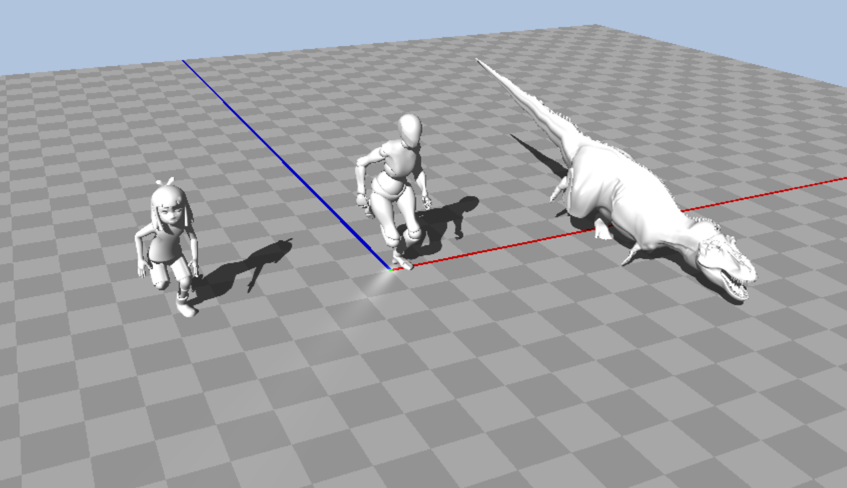
1. Meng Engine
ゼロから自作したアニメーションエンジン
製作期間 6 ヶ月
将来はアニメーションプログラマーの仕事をしたいので、ゼロからスケルトンアニメーションエンジンMeng Engineを一人で開発した。Meng Engineは、次の機能を含む：
Motion Matching
IK RiggingでのMotion Retargeting
Blend Space
モーション分析
アニメーションブレンディング
Two Bone IK/ Aim IK
…

Slide 7
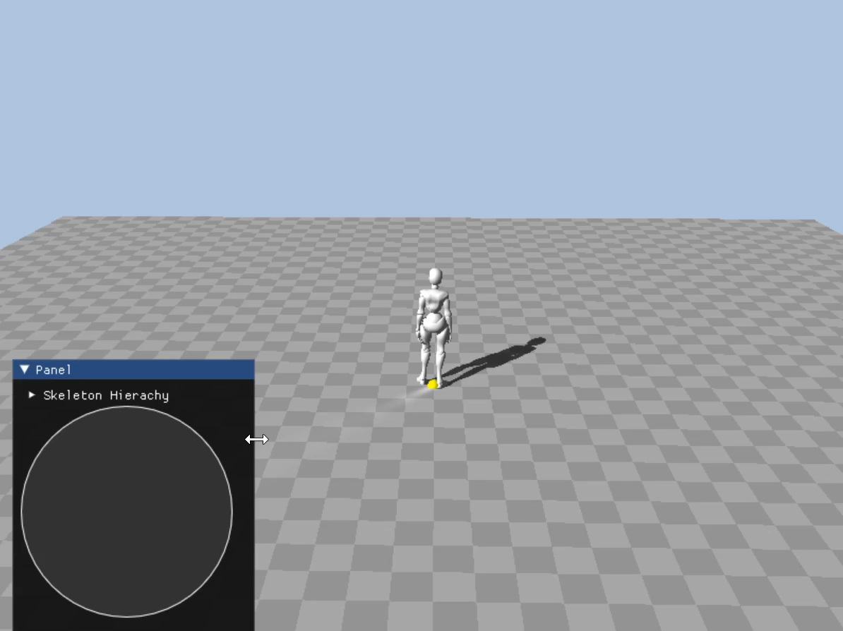
Meng Engine：Motion Matching
現在でゲーム開発によく使われるCharacter Locomotionの手法Motion Matchingを自作アニメーションエンジニアに実装した。
この動画には、8のアニメーションクリップを使う
事前処理でポーズの移動軌道とジョイント位置などのフィーチャベクターを計算して、アニメーションデータベースを構築する
ランタイムの時に、プレイヤーの入力と現在のポーズを使って、アニメーションデータベースの中に次のフレームのポーズをサーチする
Motion Matching

Slide 8
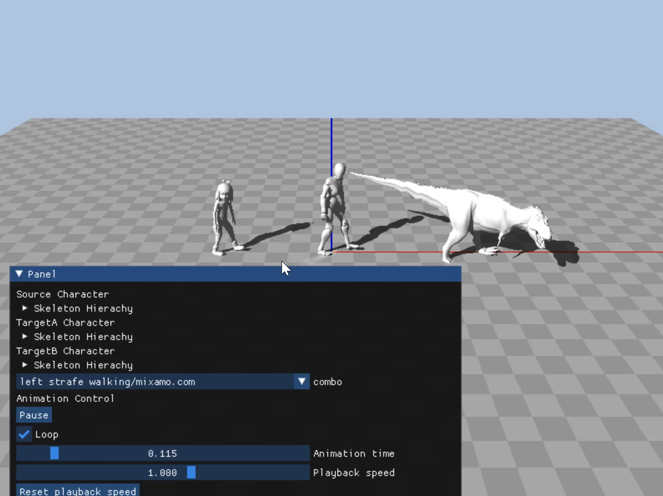
Meng Engine：IK RigでのMotion Retargeting
現在でゲーム開発によく使われるMotion Retargetingの手法IK Rigを自作アニメーションエンジニアに実装した。
中のキャラクターのアニメーションをソースとして、左と右のキャラクターのアニメーションを計算する
ソースアニメーションの特定位置（ジョイントなど）と方向（手の向き）を計算する
ターゲットキャラクターの体型と環境を考慮して、それらの特定位置と方向を調整する
それらの位置と方向をターゲットキャラクターのIK ソルバーの目標として、ポーズを計算する
IK Rig

Slide 9
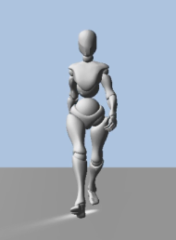
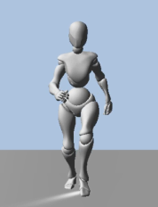
Meng Engine： Blend Spaceの生成
エンジンは速度によってリアルタイムに自然な歩行アニメーションを生成する。 有限のアニメーションクリップを混合することで、異なる速度のアニメーションを生成でき、アニメーションデータのニーズを大幅に削減する。これは色んなゲームの制作で使用される技術。
最高速度の0.5倍
（歩行速度）
最高速度の0.75倍
（中間速度）
最大速度
（ 走行速度 ）

Slide 10
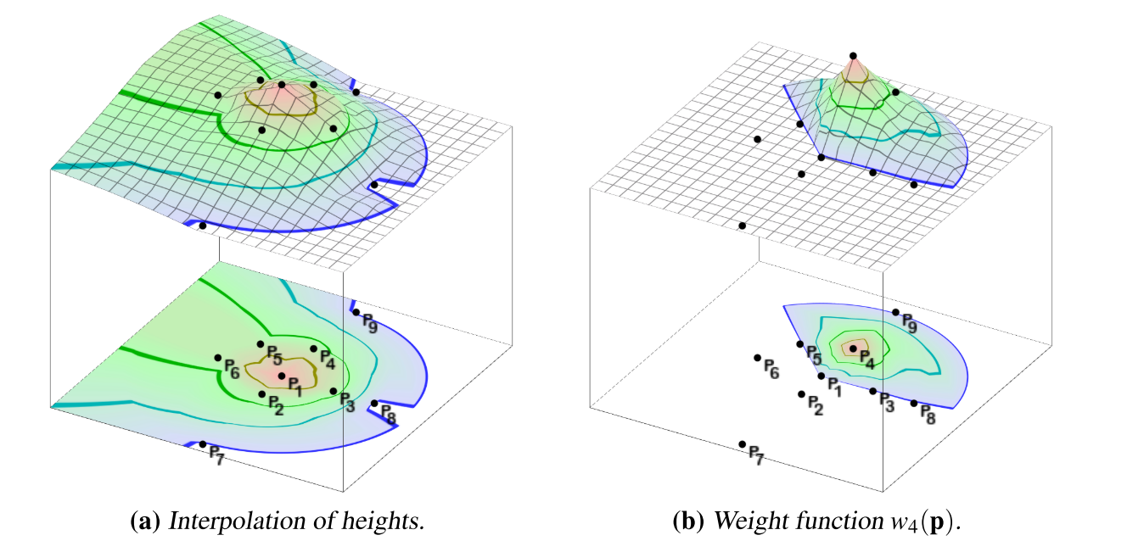
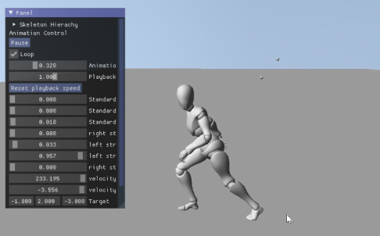
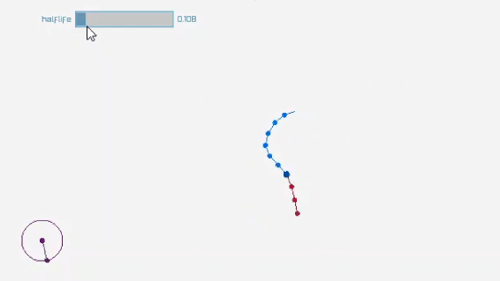
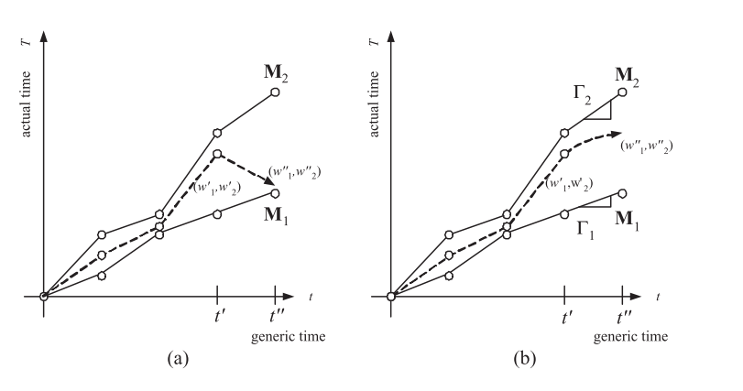
Meng Engine： Blend Spaceのながれ
従来のコード駆動型キャラクターコントロールは、多くのアニメーションの不一致の問題を引き起こす 。その問題を解決するため、Meng Engineは複数の論文を参照し、ユーザーの入力速度を一致するアニメーションを自動的に生成できるデータ駆動型キャラクターコントロールシステムを実現した。
1. ユーザー入力から目標速度を計算する
3. Gradient Band補間を使用して、ブレンドのウェイトを計算する
5. ルートオフセットを計算し、最終結果を取得する
2. スプリングダンピングで現在の速度を計算する
4. Increment Timewarpingを使用してブレンドする
参考文献
JOHANSEN, R. S. 2009. Automated Semi-Procedural Animation for Character Locomotion. Master’s thesis, Aarhus University.
Park, S. I., Shin, H. J., and Shin, S. Y. (2002). On-line locomotion generation based on motion blending. In SCA ’02: Proceedings of the 2002 ACMSIGGRAPH/Eu- rographics symposium on Computer animation, pages 105–111, New York, NY, USA. ACM.
…

Slide 11
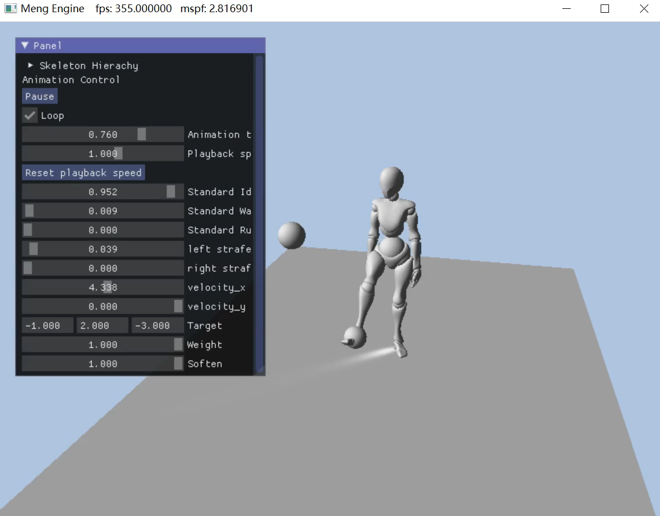
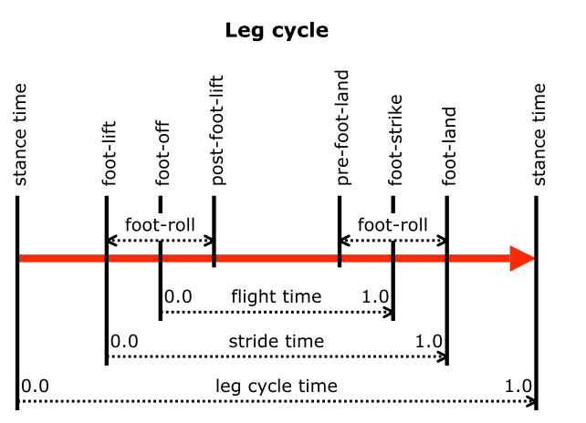
Two Bone IK & Aim IK
モーション分析
Meng Engine：その他の機能
Two Bone IKは、足が目標位置に移動させる機能。
Aim IKは、頭がターゲットの方向に向かわせる機能。
この2つのIKは、UnityとUEにも実装されており、さまざまなゲームでよく見られる技術。
かかとが地面に触れ、つま先が地面から離れているキータイムを分析する。
モーションの移動方向と速度などの属性を計算する。
以上の分析された情報により、アニメーション制作を自動化し、効率を向上させる。この技術は色んなゲームのアニメーションシステムで応用された。

Slide 12
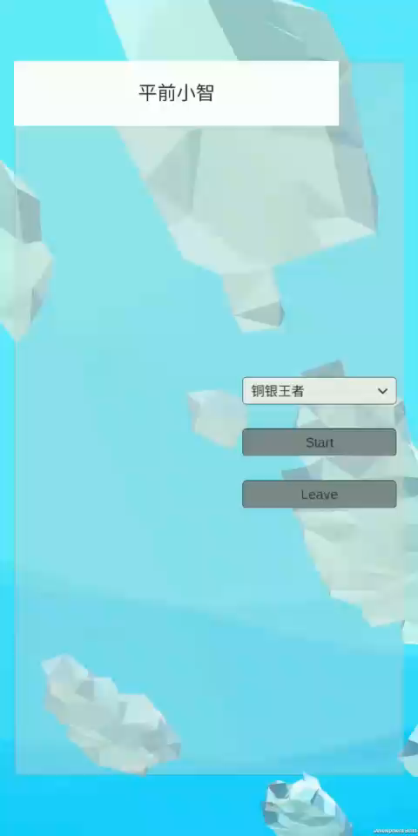
2. Super Blast Bros.
製作期間 2ヶ月
「Super Blast Bros.」はUnityで開発した2人のプレイヤーが対戦できるオンラインのターン制のゲーム。
すべてのプレイヤーはじゃんけんのように対戦相手の操作を予測する上に、自分のキャラのスキルと色んなアクションを利用して、対戦相手を倒す。
クラスメイトと自分で設計したユニークなターン制の戦闘システムので、オリジナルゲームプレイを体験できる。そして、開発は一人で完成した。
← 演出動画

Slide 13
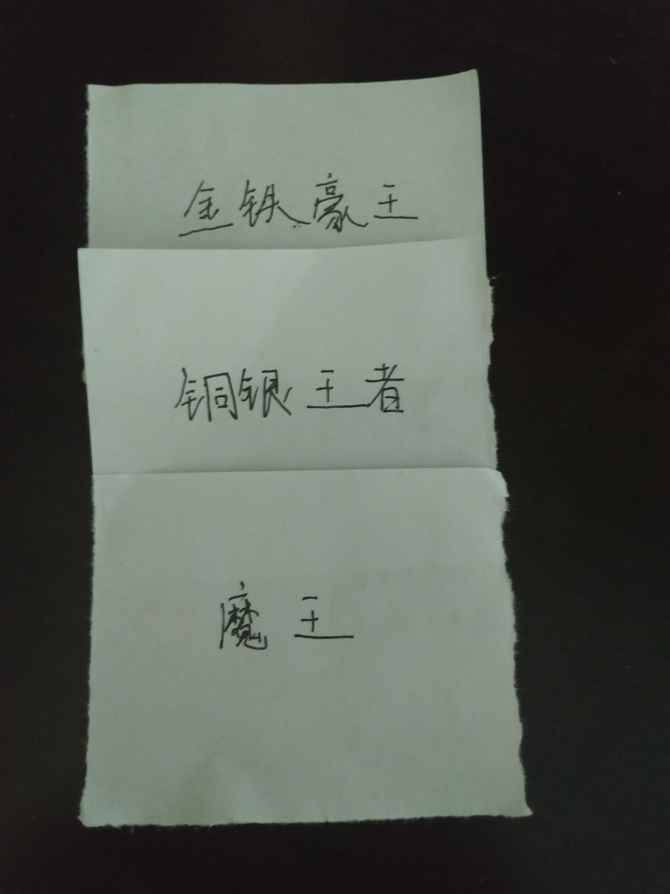
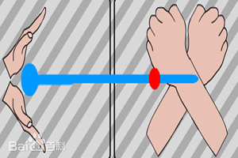
Super Blast Bros.：誕生
コンセプト
プロトタイプ
プログラム
「Super Blast Bros.」のゲームコンセプトは、子供の頃のゲームに由来した。 高校時代には、クラスメートと一緒に、そのコンセプトに基づいて、このゲームのプロトタイプを設計した。 このゲームは自分の最高の思い出。そのため、プログラミングを学んだ後は、ずっとビデオゲームの形でゲームを実装したい。

Slide 14
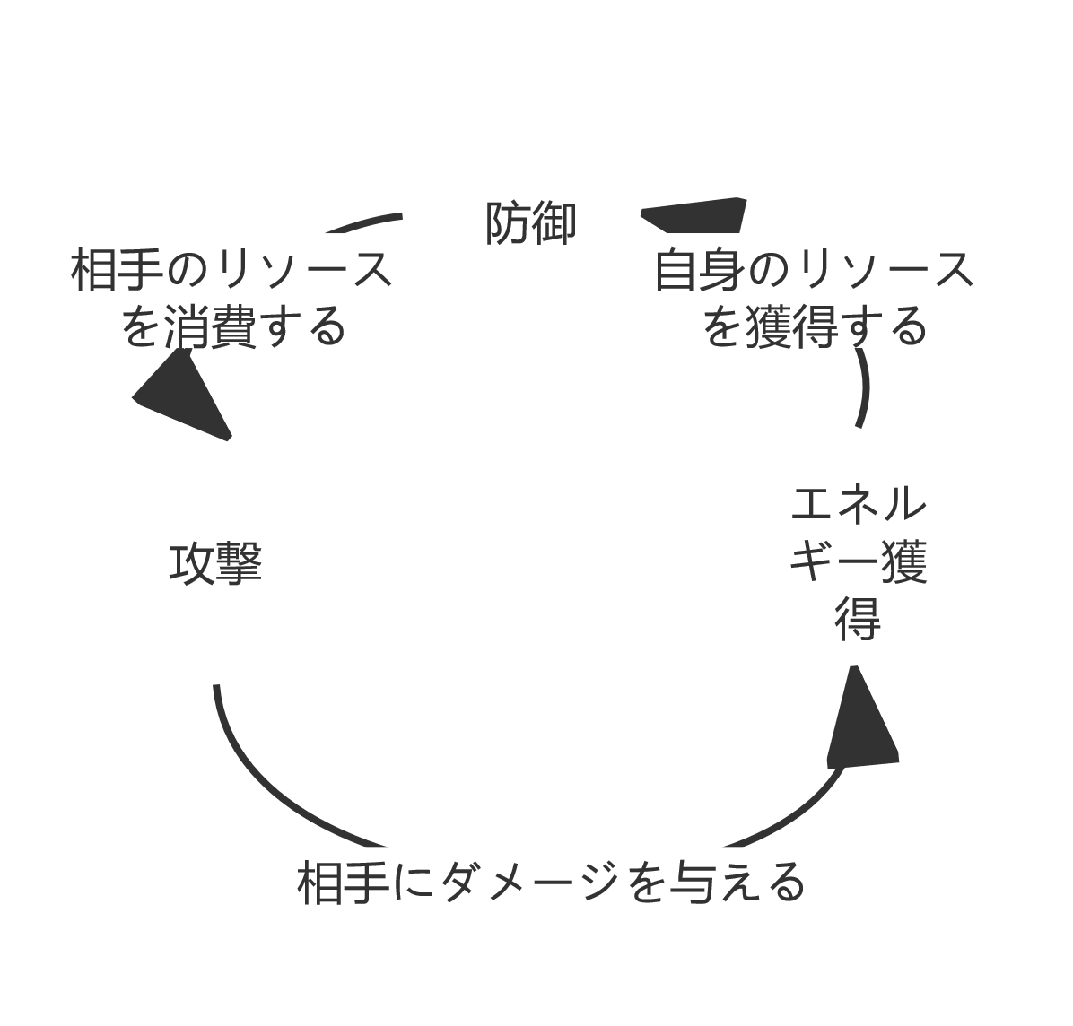
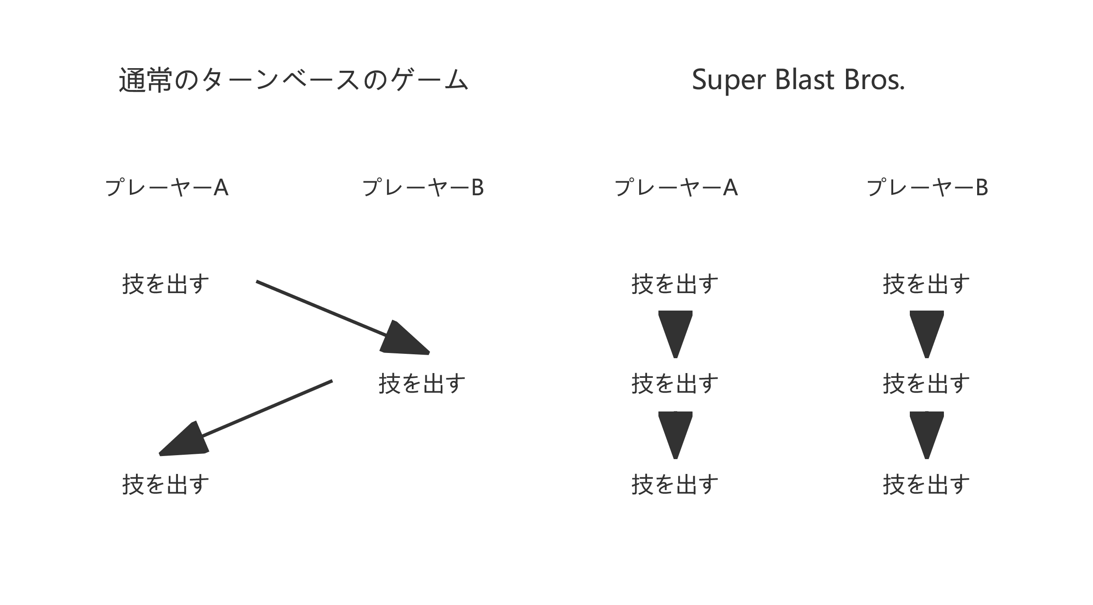
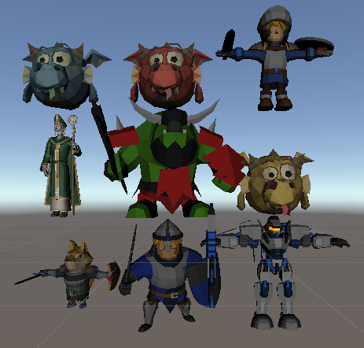
コーア
戦闘
キャラ
Super Blast Bros.：ゲームプレイ
通常のターンベースのゲームは対戦相手と別々のラウンドで行動する。それと違い、このゲームは、プレイヤーが同じラウンドで技を出す。そのために、対戦相手の行動について考える必要がある。 この独創性があるゲームシステムを自慢した。
プレイヤーの基本的な操作には、主に攻撃、防御、エネルギー獲得がある。これらの3つの操作は、じゃんけんと同じ相互拘束関係がある。
これらの3つの基本的な操作から、一連の操作が生み出される 。たとえば、異なる強度の攻撃とその攻撃に対応する防御など。
ゲームにはさまざまなスキルを持つキャラが含まれているので、ゲームがより面白くなる。 たとえば、エネルギーを消費して相手の行動を予測できる占い師など。

Slide 15
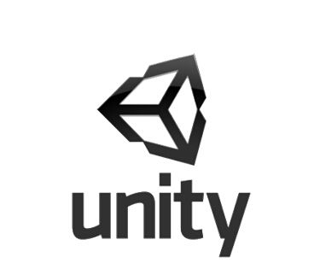

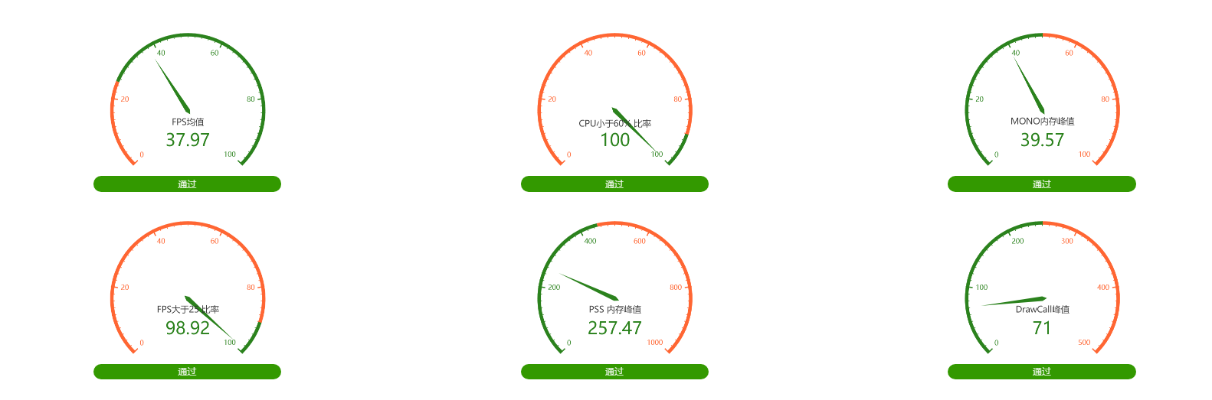
クライアント
サーバー
テスト
Super Blast Bros.：実装
ゲームの実装はC / Sアーキテクチャを採用し、クライアントはMVCを使用する。そして様々なテストを実施しました。ゲームの実装には一人で3ヶ月かかった。
クライアントはUnityゲームエンジンに基づいて開発される。
クライアントは、Photon Unity Networkによってデプロイされたサーバーを介して通信する。
すべての機能テストとパフォーマンステストに合格した。

Slide 16
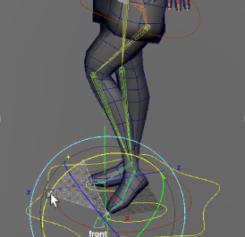
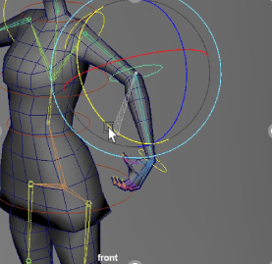
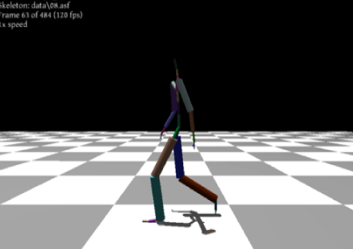
The cartoon animation filter
3. アニメーション
アニメーションは、線形代数、最適化、機械学習、物理学などが武器として必要があり、挑戦的な分野。将来はアニメーションプログラマーになりたいので、アニメーションに関する論文の調査から複数のアニメーション技術を検証・実験した。
製作期間 ２週間
参考文献 WANG, J., DRUCKER, S. M., AGRAWALA, M., AND COHEN, M. F. 2006. The cartoon animation filter. ACM Trans. Graph. 25, 1169–1173.
Maya でリギング
製作期間２日
The cartoon filterは任意の入力モーション信号を調整する。そして、出力モーションは、より「生きている」または「アニメーション化」。
キャラクターをアニメイトするためには、リギングする必要がある。
左はIKのコントロール、
右はFKのコントロール。

Slide 17
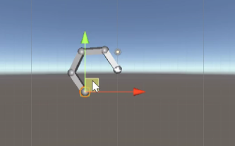
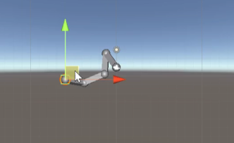
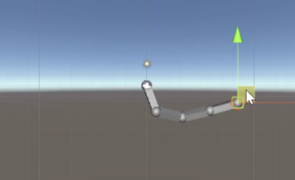
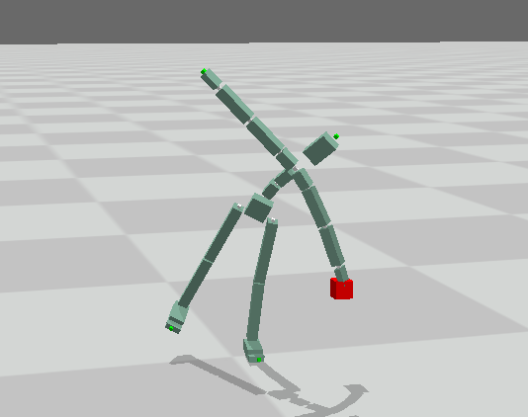
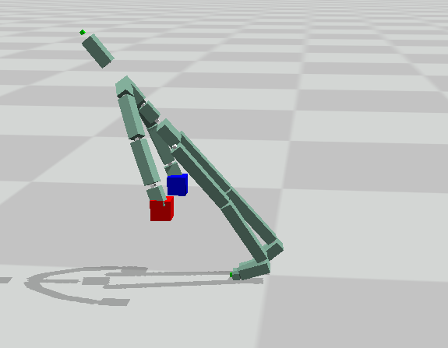
Gradient Descent IK
CCD IK
FABRIK IK
アニメーション：IK
Full Body IK
Jacobian IKを使う
（左足が固定される）
Jacobian IK by Geometric Approach
Optimization by Pytorch
製作期間 １週間
参考文献 Aristidou, Andreas et al. “Inverse Kinematics Techniques in Computer Graphics: A Survey.” Computer Graphics Forum 37 (2018): n. pag.

Slide 18
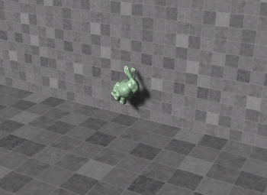
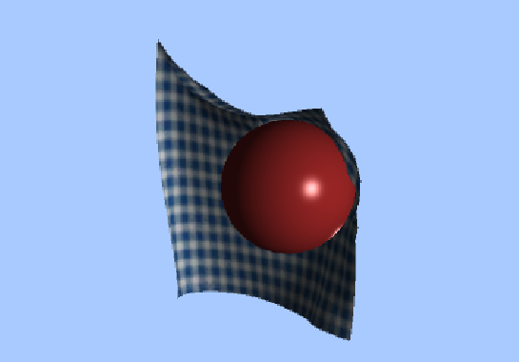
アニメーション：物理ベース
キャラクターアニメーションだけでなく、いくつかの物理ベースのアニメーションアルゴリズムも実装した。物理法則に準拠しているため、物理ベースのアニメーションはよりリアルに見える。 数学と物理の知識がたくさん必要なので難しい分野。
剛体力学ソルバー
クロスソルバー
製作期間２日
製作期間３日
参考文献 Physically Based Modeling ONLINE SIGGRAPH 2001 COURSE NOTES

Slide 19
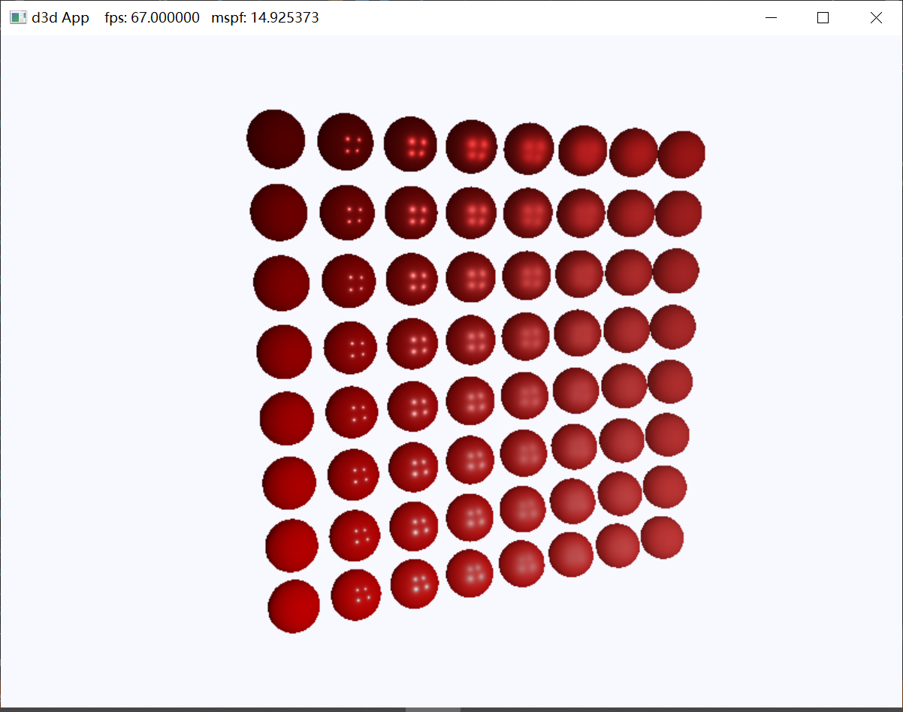
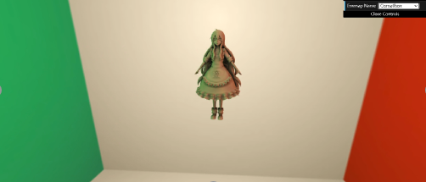
物理ベースのレンダリング
4. レンダリング
ゲームで画面にとって最も重要なことは、シェーディング、 シャドーとグローバルイルミネーションなどのレンダリング技術。ゲームの品質を向上させるために、論文調査から色んなリアルタイムレンダリングの技術を実装した。グラフィックスに関する多くの知識が必要なので、簡単な課題ではない。
製作期間１週間
PBRは物理ルールによるオブジェクトのシェーディングを計算する技術。
参考文献 Brent Burley. 2012. Physically-based shading at Disney. In SIGGRAPH Course Notes. Practical physically-based shading in film and game production., Vol. 2012. 1–7
Precomputed radiance transfer
製作期間１週間
PRTは事前計算によるリアルタイムの環境照明技術。
参考文献 RAMAMOORTHI R.: Precomputation-based rendering. Foundations and Trends in Computer Graphics and Vision 3, 4 (2009), 281–369.

Slide 20
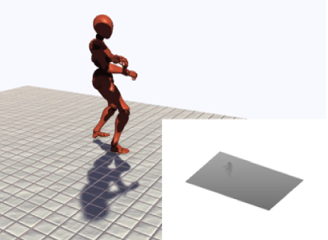
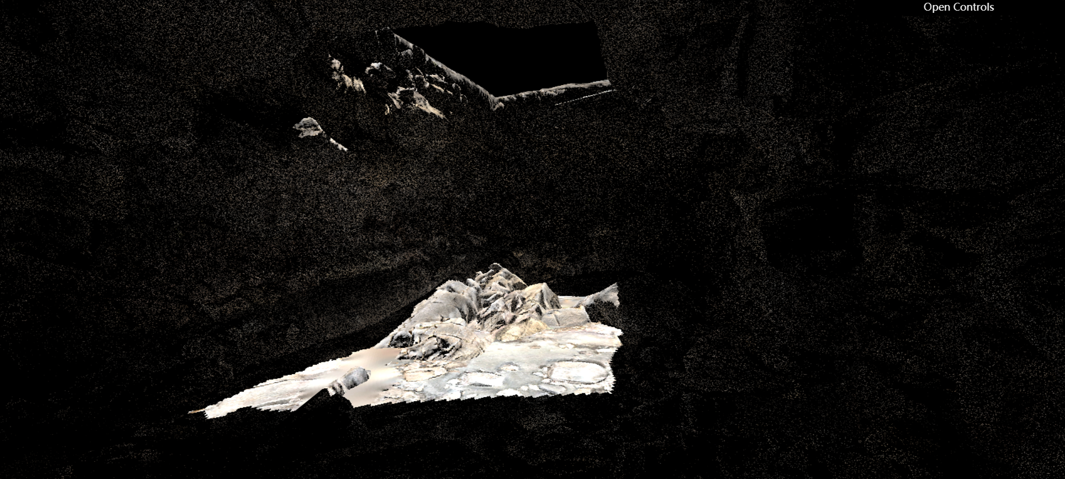
Percentage-Closer Soft Shadows
レンダリング：リアルタイム
以下は、リアルタイムシャドウとリアルタイムグローバルイルミネーション。
シャドウはオブジェクトに影を付ける技術。
グローバルイルミネーションは画像を明るくする技術。
Screen Space Ray Tracing
製作期間 １週間
製作期間 １週間
参考文献 FERNANDO, R. 2005. Percentage-closer soft shadows. In SIGGRAPH ’05: ACM SIGGRAPH 2005 Sketches, ACM, New York, NY, USA, 35.
参考文献 Ritschel et al., Stochastic Screen-Space Reflections, SIGGRAPH 2015 course.

Slide 21
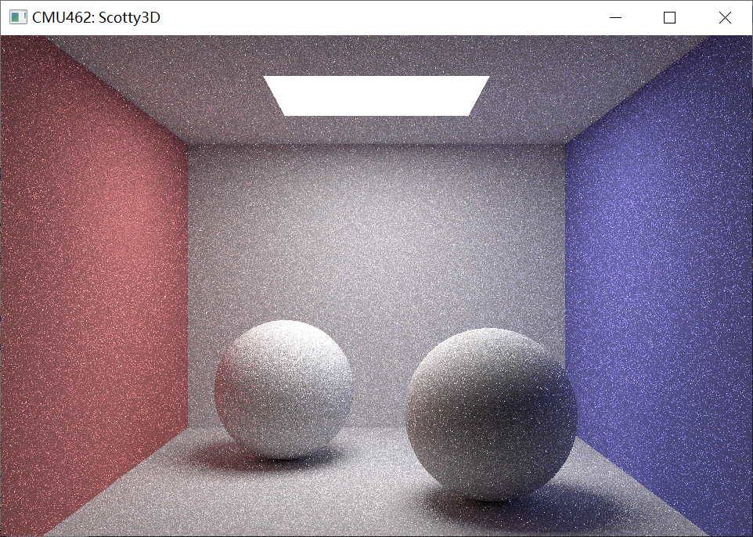
レンダリング：レイトレーシング
Ray Tracing(64spp)
Ray Tracing with Defocus Blur
製作期間 １週間
製作期間 ２週間
また、リアルタイムレンダリングだけではなく、レイトレーシングの技術も実装した。レイトレーシングは、光線などを追跡することで、ある点において観測される像などをシミュレートする手法である。
参考文献
P. Shirley, Ray Tracing in One Weekend, 1st ed. Amazon Digital Services LLC, 1 2016.
P. Shirley, Ray Tracing: the Next Week,, 1st ed. Amazon Digital Services LLC, 1 2016.

Slide 22
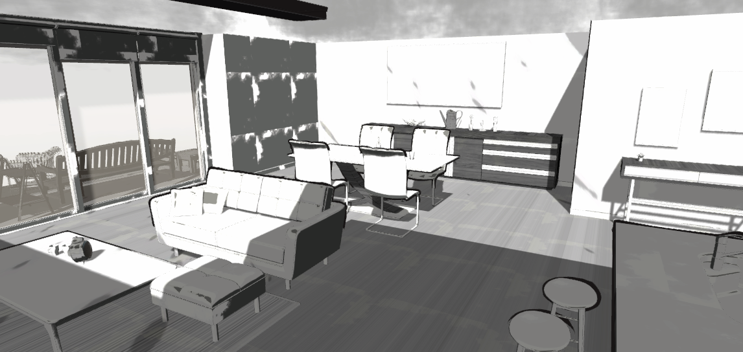
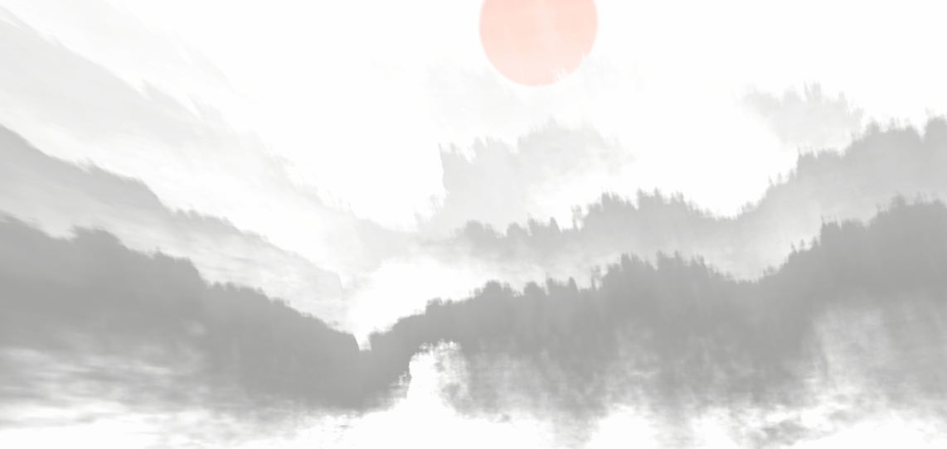
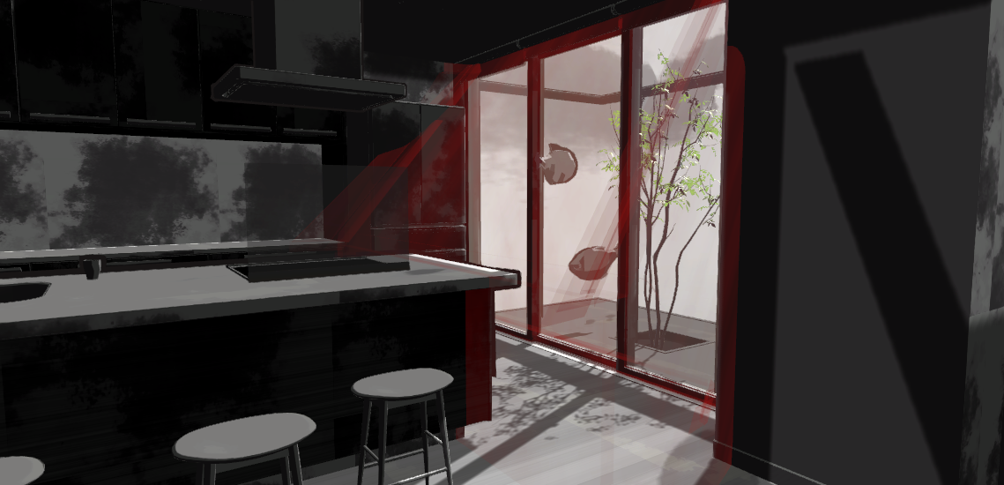
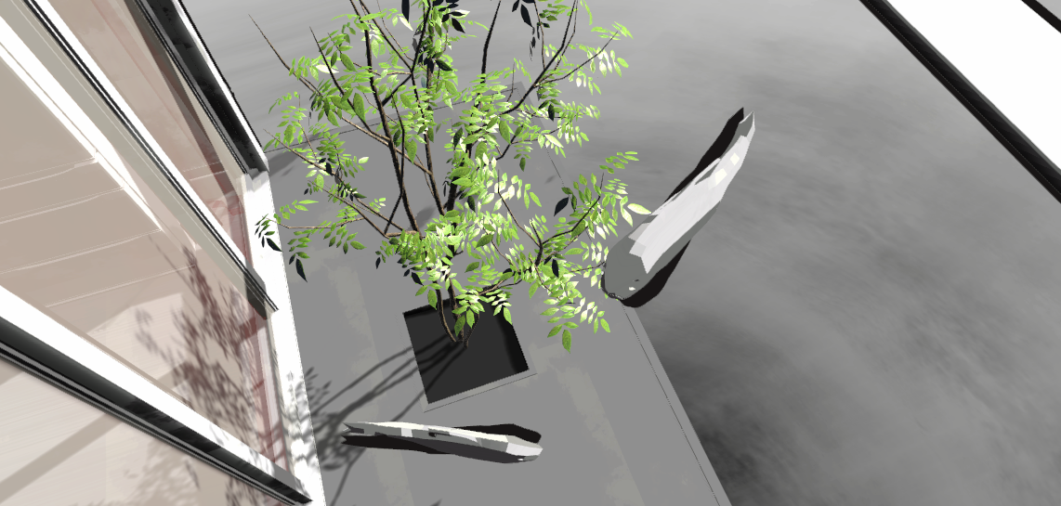
5.インターンシップ：シリコンスタジオ
インターンシップ（3日間、個人製作）
UnityでShaderを作って水墨感の世界を作る

Slide 23
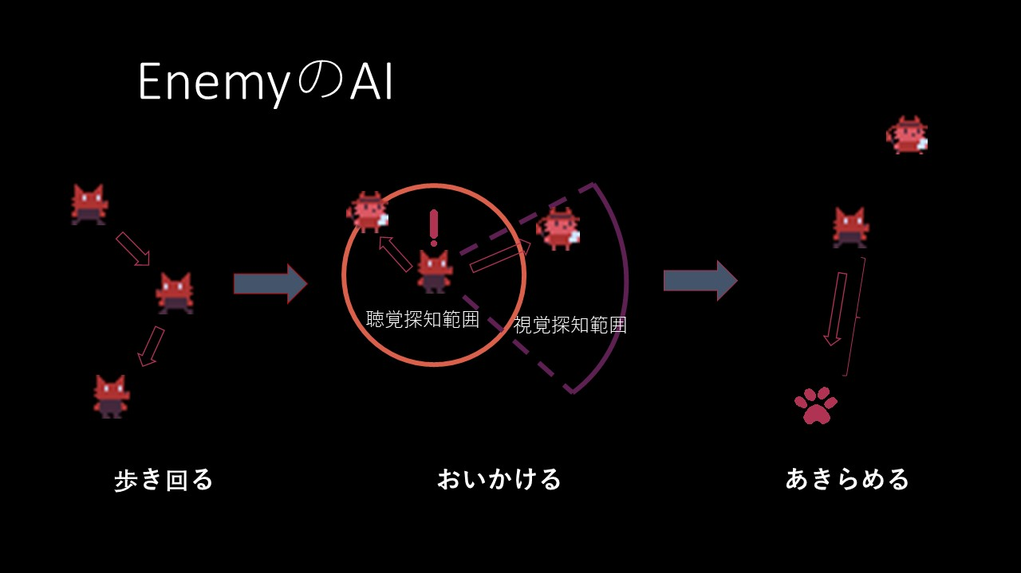
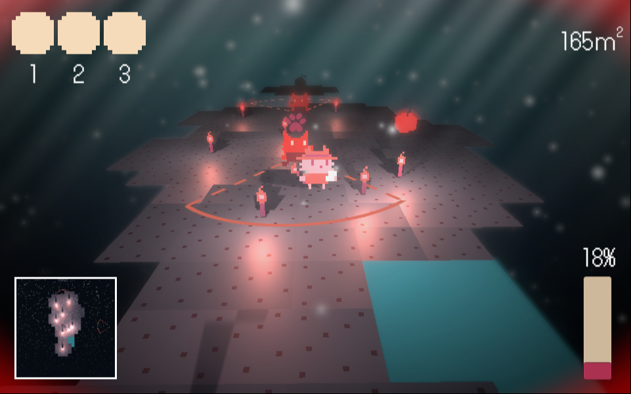
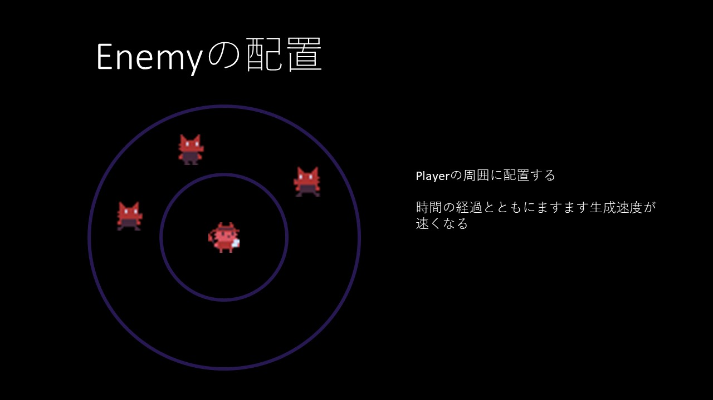
5.インターンシップ：カプコン
インターンシップ（2日間、5人製作、担当部分：敵のAI、配置と演出）
（https://forenard.github.io/ColumbusOfReiwa/）
Unityを使って開発したアクションゲーム
(株式会社カプコン ハッカソン 1位 受賞)

Slide 24
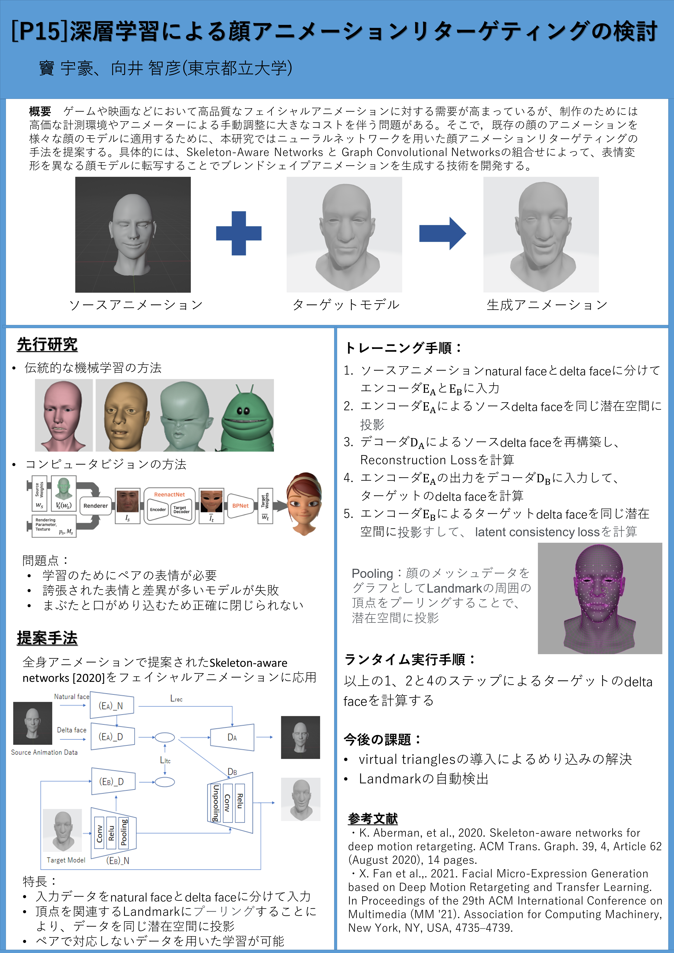
6. 研究内容：顔アニメーションリターゲティング
大学院での研究内容
Visual Computing 2022でポスターを発表した
研究概要
ゲームや映画などにおいて高品質なフェイシャルアニメーションに対する需要が高まっているが、制作のためには高価な計測環境やアニメーターによる手動調整に大きなコストを伴う問題がある。 そこで，既存の顔のアニメーションを様々な顔のモデルに適用​するために、本研究ではニューラルネットワークを用いた顔アニメーションリターゲティングの手法を提案する。 具体的には、Skeleton-Aware Networks と Graph Convolutional Networksの組合せによって、表情変形を異なる顔モデルに転写することでブレンドシェイプアニメーションを生成する技術を開発する。

Slide 25
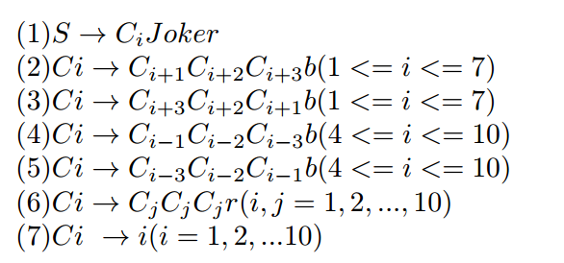
研究内容：Into the Stack
Gamification of LR Algorithm: Engaging Students by Playing in Compiler Principle Course
抽象的な文法
わかりやすいゲームルール
コンパイラの理論的知識は、抽象的で面白くないことが多い。そのせいで、学生はこの重要なコースのに対する自信と興味を簡単に失う可能性がある。 この問題を解決するために、ゲーミフィケーションの概念をコンパイラ原理コースに導入し、学生が習得しなければならない重要な理論であるLR解析アルゴリズムに基づいて、「Into the Stack」というカードゲームを設計する。このゲームでLRアルゴリズムのコア「シフトリデュース」アクションをシミュレートし、抽象的な理論とアルゴリズムをゲームの方法で示す。この研究は論文でまとめられ、 ICCSE(International Conference on Computer Science & Education)に発表された。

Slide 26





Into the Stack： ゲームプレイ
Y. Zhang, Y. Dou, X. Meng, Y. Lai, Y. Lu and X. Wang, "Gamification of LR Algorithm: Engaging Students by Playing in Compiler Principle Course," 2020 15th International Conference on Computer Science & Education (ICCSE), 2020, pp. 396-400, doi: 10.1109/ICCSE49874.2020.9201825.
面倒な分析プロセス
面白いゲームプレイ
「Into the Stack」は面倒な分析プロセスを面白いゲームに変える。 したがって、学生はこの難しいアルゴリズムの学習に興味と自信を持つ可能性が高くなる。論文の詳細な内容は付録にある。

Slide 27


付録

Slide 28



Slide 29



Slide 30
THANK YOU FOR READING
Yuhao Dou
tairamaesatoshi@gmail.com
https://github.com/Tairamae-Satoshi

